Slide 1

Сельскохозяйственная кооперация – инструмент развития малых сельскохозяйственных товаропроизводителей
Почему Федеральный закон «О сельскохозяйственной кооперации» кажется таким сложным?

Slide 2
СМЫСЛ СОЗДАНИЯ КООПЕРАТИВОВ - ПОВЫШЕНИЕ ДОХОДНОСТИ МАЛЫХ СЕЛЬСКОХОЗЯЙСТВЕННЫХ ТОВАРОПРОИЗВОДИТЕЛЕЙ
Сельскохозяйственные организации – субъекты МСП:
20 малых предприятий (осуществляющее сельхоздеятельность)
Крестьянские (фермерские) хозяйства и ИП:
383 (осуществляющих сельхоздеятельность)
Личные подсобные хозяйства:
26,3 тыс. ЛПХ, производящих сельскохозяйственную продукцию

Slide 3
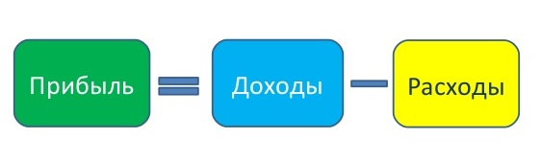
Цель сельскохозяйственной деятельности – получение доходности
Доходы сельскохозяйственного товаропроизводителя – выручка от реализации продукции,
Расходы: текущие затраты (зарплата, ГСМ, семена и т.д.) + капитальные затраты (техника, здания и т.д.)

Slide 4
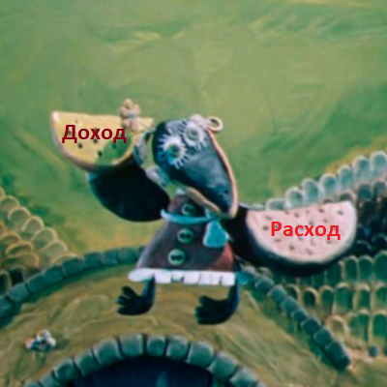

Сельскохозяйственный товаропроизводитель работает ради прибыли
Почему она меньше, чем ожидалась и как её повысить?
Простой для понимания, удобный, неправильный ответ
Потому, государство не обеспечило сельскохозяйственному товаропроизводителю «гарантированного заказа» или «справедливой цены» на его продукцию – чтобы выручка заведомо покрыла издержки.
Надо, чтобы государство «создало условия»
Альтернативный ответ:
Сельскохозяйственные товаропроизводители недополучаю прибыль вследствие малого масштаба своей деятельности и повысить свою рентабельность могут только сами.
Кооперация может помочь это сделать в трёх случаях.

Slide 5
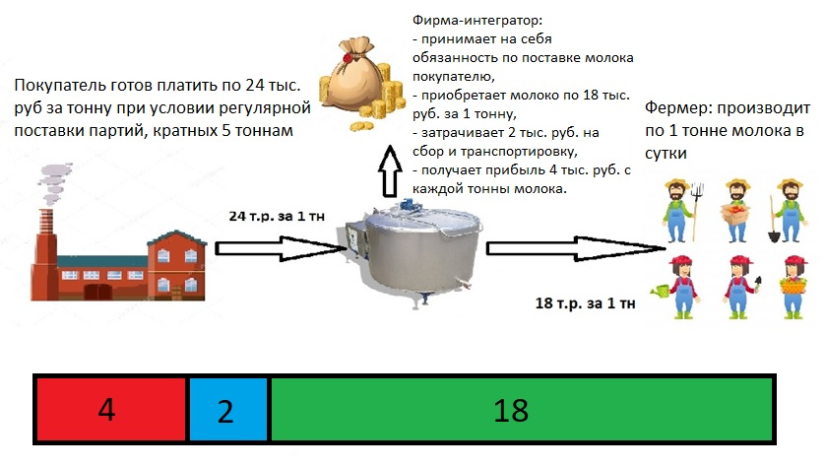
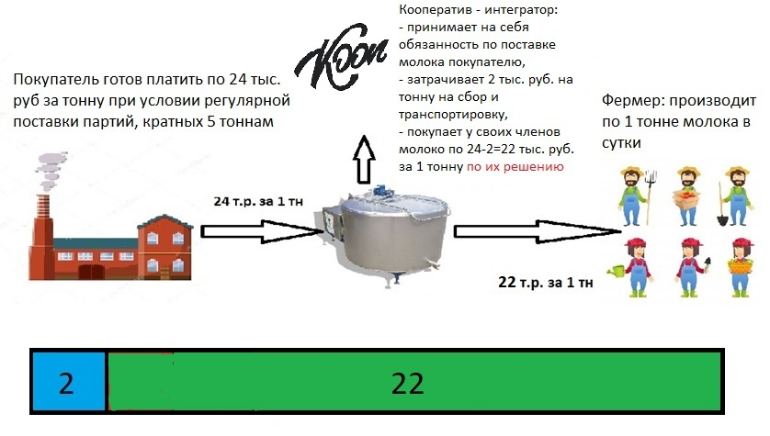
I. Потеря дохода при сбыте продукции: почему она возникает и как её избежать

Slide 6
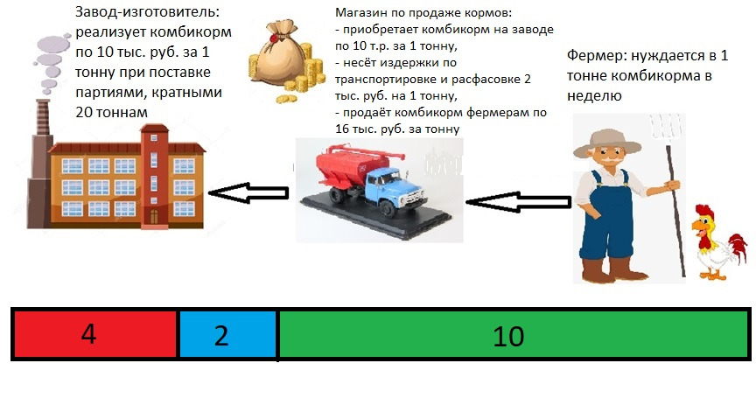
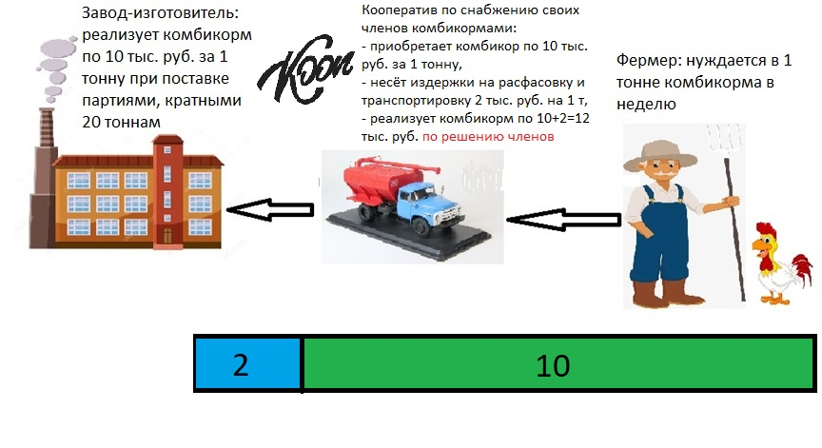
II. Потеря дохода при снабжении ресурсами: почему она возникает и как её избежать

Slide 7
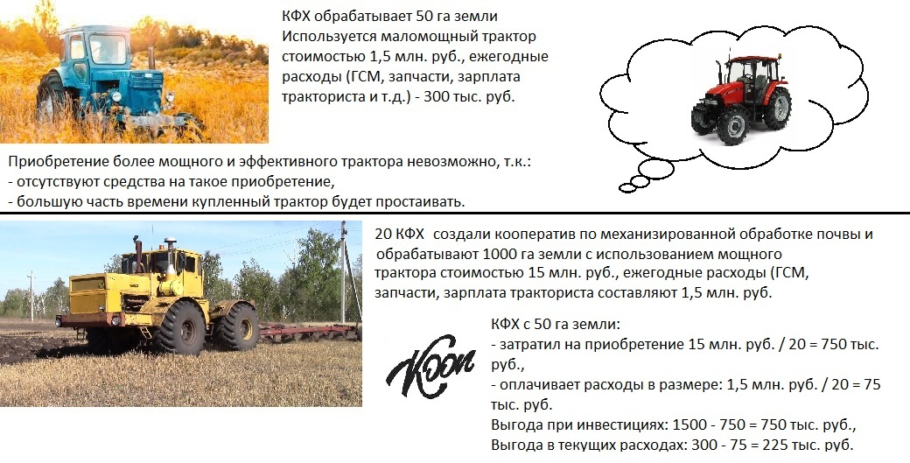
III. Потеря дохода при использовании низкоэффективных техники и технологий. Как её избежать

Slide 8
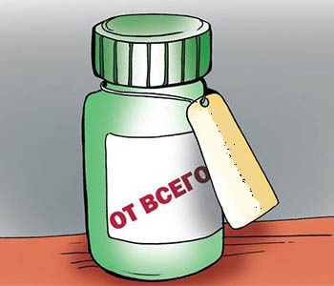
Кооператив не является «универсальным» средством решения всех проблем АПК
Проблемы, потенциально решаемые при помощи кооперации
Проблемы, принципиально нерешаемые кооперацией
Дороговизна ресурсов (ГСМ, семена и т.д.),
Недоступность современной техники и технологий,
Недоступность найма специалистов (ветеринар, зоотехник, агроном),
Сбыт продукции на невыгодных условиях.
Малоземелье (отсутствие земли),
Сокращение государственной поддержки АПК,
Инфляционные риски,
Налоговая нагрузка

Slide 9
Нормативная база, регулирующая деятельность СПоК
На сельскохозяйственный потребительский кооператив распространяются положения:
На сельскохозяйственный потребительский кооператив не распространяются положения:
Гражданского Кодекса Российской Федерации,
Федерального закона от 08.12.1995 г. № 193-ФЗ «О сельскохозяйственной кооперации»
Федерального закона от 12.01.1996 г. № 7-ФЗ "О некоммерческих организациях"
Закона РФ от 19.06.1992 г. № 3085-1 "О потребительской кооперации (потребительских обществах, их союзах) в Российской Федерации"

Slide 10
Государственная регистрация осуществляется аналогично регистрации юридических лиц -коммерческих организаций
Заявление по форме Р11001
Протокол собрания учредителей
Квитанция об оплате государственной пошлины
Устав

Slide 11

Часто кооперативы создаются людьми, которым это не нужно

Slide 12
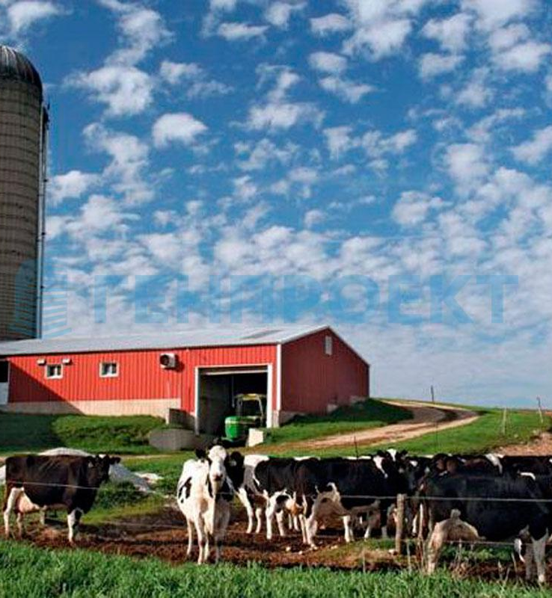
Когда создание сельскохозяйственного потребительского кооператива противопоказано?
Случай № 1
Сельские жители собираются объединяться не для оказания услуг своим ЛПХ (снабженческих, сбытовых или иных), а для совместного производства сельскохозяйственной продукции (выращивания сельскохозяйственных животных, продукции растениеводства и т.д.).
В этом случае правильным решением будет создать сельскохозяйственный производственный кооператив.

Slide 13

Когда создание сельскохозяйственного потребительского кооператива противопоказано?
Случай № 2
Сельскохозяйственные товаропроизводители объединяются в кооператив для оказания услуг друг другу (например, одни производят корма, другие используют их для кормления животных).
В этом случае правильным решением будет выстроить обычные рыночные отношения, отдельное юридическое лицо для этого не нужно.

Slide 14
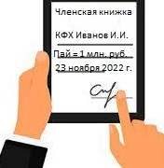
Когда создание сельскохозяйственного потребительского кооператива не имеет смысла (случай № 3)
Когда предполагается осуществление внутри кооператива т.н. «обмена паями» (для минимизации налогообложения).
Пай – это актив, принадлежащий члену кооператива и подтверждающий его участие в формировании имущества кооператива (например, внесение части средств на строительство цеха). Обмен паями не имеет экономического смысла (как не имеет смысла обмен банковскими депозитами)

Slide 15
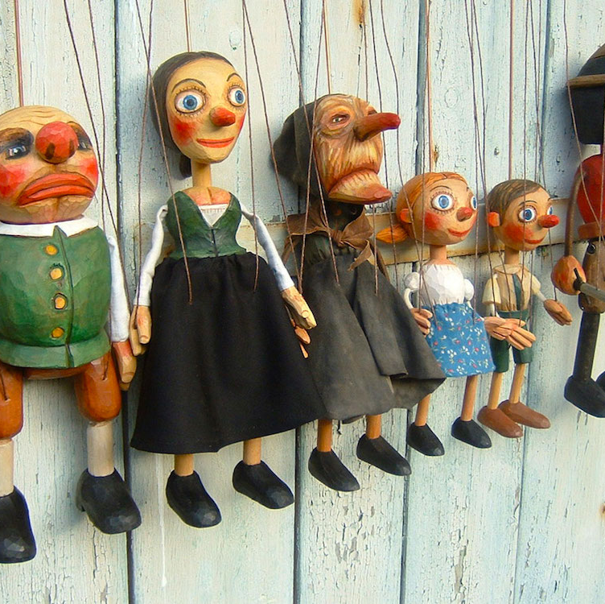
Когда создание сельскохозяйственного потребительского кооператива противопоказано?
Случай № 4
Инвестор (инкубатор, питомник и т.д.) нанимает КФХ и сельских жителей для автономной работы (откорм молодняка птицы, выращивание ягодников и пр.), гарантируя закупку конечной продукции, авансируя деятельность, поставляя сырьё и ресурсы, технологию и пр.
Это схема «контрактного фермерства», реализуемая через двусторонние хозяйственные договоры; кооператив для этого не нужен.

Slide 16

Когда создание сельскохозяйственного потребительского кооператива противопоказано?
Случай № 5
Когда сельскохозяйственные товаропроизводители не отдают себе отчёт, как именно их объединение обеспечит им рост доходов (или снижение расходов).
В этом случае инициаторам нужно дополнительно изучить вопрос (проконсультироваться с коллегами, с ревизионным союзом) и, возможно, снова вернуться к вопросу о создании кооператива, если понимание появилось

Slide 17

Когда создание сельскохозяйственного потребительского кооператива противопоказано?
Случай № 6
Когда кооператив создаётся «при» частном перерабатывающем (торговом) предприятии, которое надеется увеличить свои мощности за счёт ожидаемой государственной поддержки.
В этом случае кооператив лучше не создавать, потому что частное предприятие, ощущающее себя фактическим владельцем кооператива, не будет работать в интересах «членов», но только в интересах своего владельца.

Slide 18
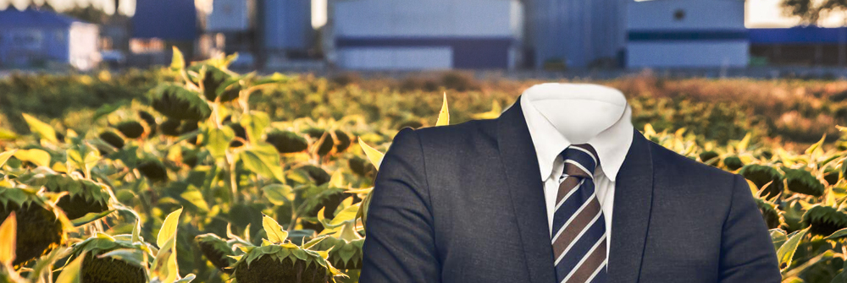
Когда создание сельскохозяйственного потребительского кооператива противопоказано?
Случай № 7
Когда кооператив создаётся при т.н. «опорном фермере», который предоставляет ресурсы хозяйства для того, чтобы быстро запустить деятельность кооператива.
Через некоторое время т.н. «опорный фермер» осознает себя как частный посредник (см. случай № 6).
В этом случае кооператив лучше не создавать, а сразу формировать соответствующие мощности на базе данного КФХ за его собственный счёт.

Slide 19

Когда создание сельскохозяйственного потребительского кооператива противопоказано?
Случай № 8
Когда инициатор (лицо или группа лиц) надеется через создание «кооператива» получить дополнительные средства из бюджета.
В этом случае инициатору лучше сразу отказаться от деятельности, которая может повлечь за собой предусмотренную законом ответственность

Slide 20

РСО «Агроконтроль»
107078, Москва, Садовая Спасская, д. 20, стр. 1, оф. 514
http://agrokontrol.ru (перечень лекций – раздел «Учёба»)
info@agrokontrol.ru – общие вопросы
seminar@agrokontrol.ru – обучение
+7 985 960 0913
+7 910 404 73 37

